Slide 1
Tendencias de Comunicación 2022

Slide 2
Sobre Nosotros
Trabajamos con compañías que se
preocupan por incrementar la comunicación
y mejorar la experiencia de sus usuarios.
Nuestro propósito es conectar a empresas con sus audiencias a través de tecnología.

Slide 3
Nuestros Partners
Certificaciones
Verify SMS
Verify Calls
Business Messages
RCS Business Messaging
WhatsApp Business API
Apple Messages for Business

Slide 4
A L D E A M O
Tu solución está aquí, diseñémosla a la medida
Email
RCS
Apple Business Chat
Validador
Georreferenciación
Validador RCS
Chatbot Inteligencia Artificial
SMS
Voz
Notificaciones Push
WhatsApp
Georreferenciación
DOCS
Acortador URL
OTP
Inteligencia Artificial
Chatbot
DOCS Interactivos
Reconocimiento del lenguaje natural de Voz OTP
Inteligencia Artificial
Chatbot
DOCS
DOCS Interactivos
Inteligencia Artificial

Slide 5
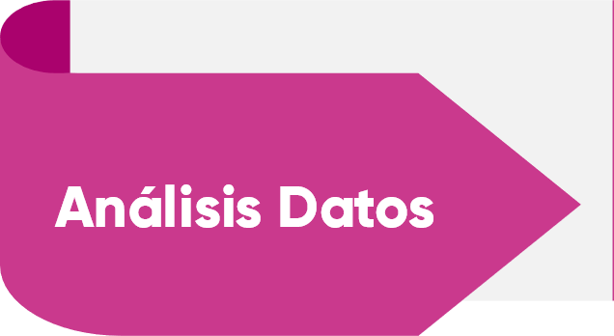
Tendencias en CPaaS

Slide 6
Herramienta para recolectar ideas
Tendencias de comunicación
Documento tendencias taller

Slide 7
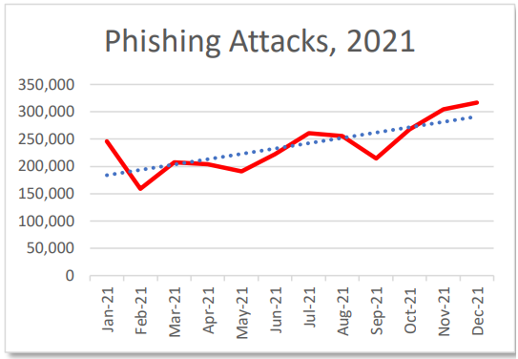
Ataques de Phishing 2021
316,747
ataques en diciembre de 2021
51,8 %
robo de credenciales
38,6 %
fueron ataques basados ​​en respuestas
9,6 %
entrega de malware
Fuente: APWG en https://apwg.org/trendsreports/

Slide 8
Caso #1: Banca
Cliente
Empresa Financiera con presencia en varios países
Tecnologías Usadas
WhatsApp
Objetivo
Reducir el fraude en transacciones con tarjeta de crédito
Seguridad

Slide 9
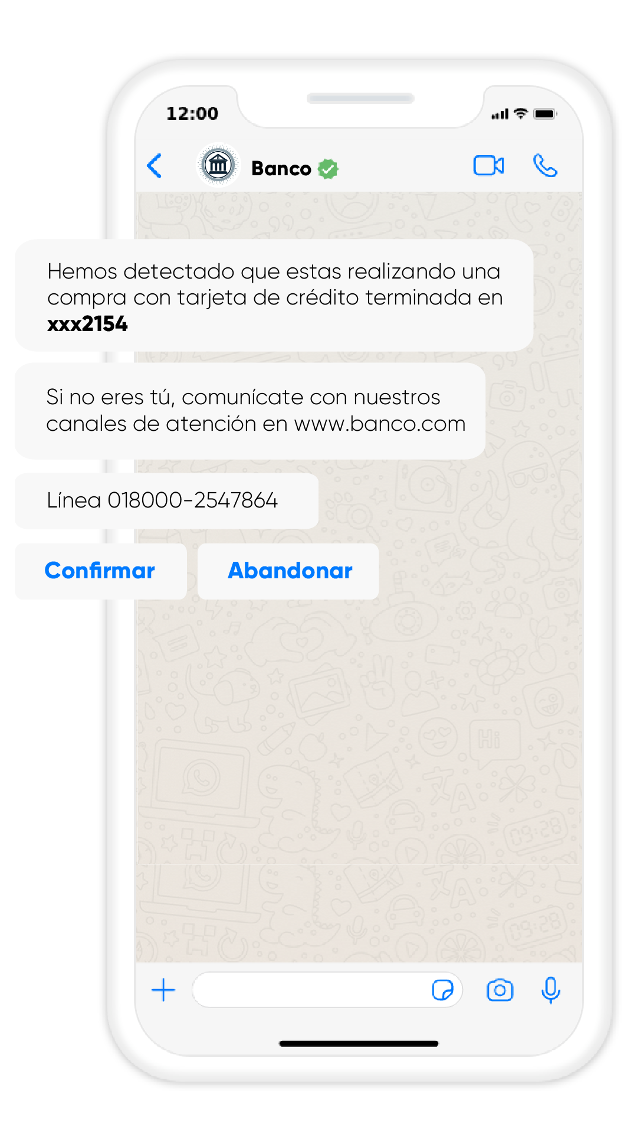
2
Usos
Notificación de transacciones fraudulentas
Atención al reclamo de transacciones
sospechosas
Mejorar la experiencia al cliente

Slide 10
Con la implementación de WAB y la automatización del contacto con los clientes
pasamos del 15% al 60%
de clientes con potenciales transacciones fraudulentas contactados

Slide 11
Otros indicadores
Cualitativo: Los clientes han percibido una mejor calidad de servicio ya que el contacto es automático, en términos de velocidad de atención, se mejoró el tiempo de más de 7 minutos a un 1 minuto.
Cuantitativo: Cantidad de alertas gestionadas, pasar de 50.000 alertas mensuales a 300.000.

Slide 12
Lecciones
1. Reducción en los costos que generan la prevención en eventos de
fraudes
2. Mejora la experiencia del cliente, ya que siente que sus productos
están bien protegidos
3. Las conversaciones por WhatsApp hacen que la experiencia sea más
cercana y amigable con el cliente
4. Aumento en la capacidad de gestión de alertas

Slide 13
Caso #2: Cajas
Cliente
Federación de Cajas en Perú
Tecnologías Usadas
WhatsApp Business & Myme
Objetivo
Ser relevantes y oportunos a través de canales innovadores
Mejor contenido

Slide 14
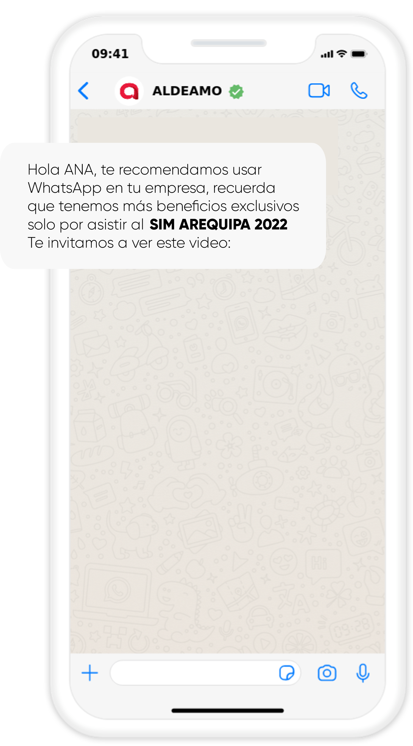
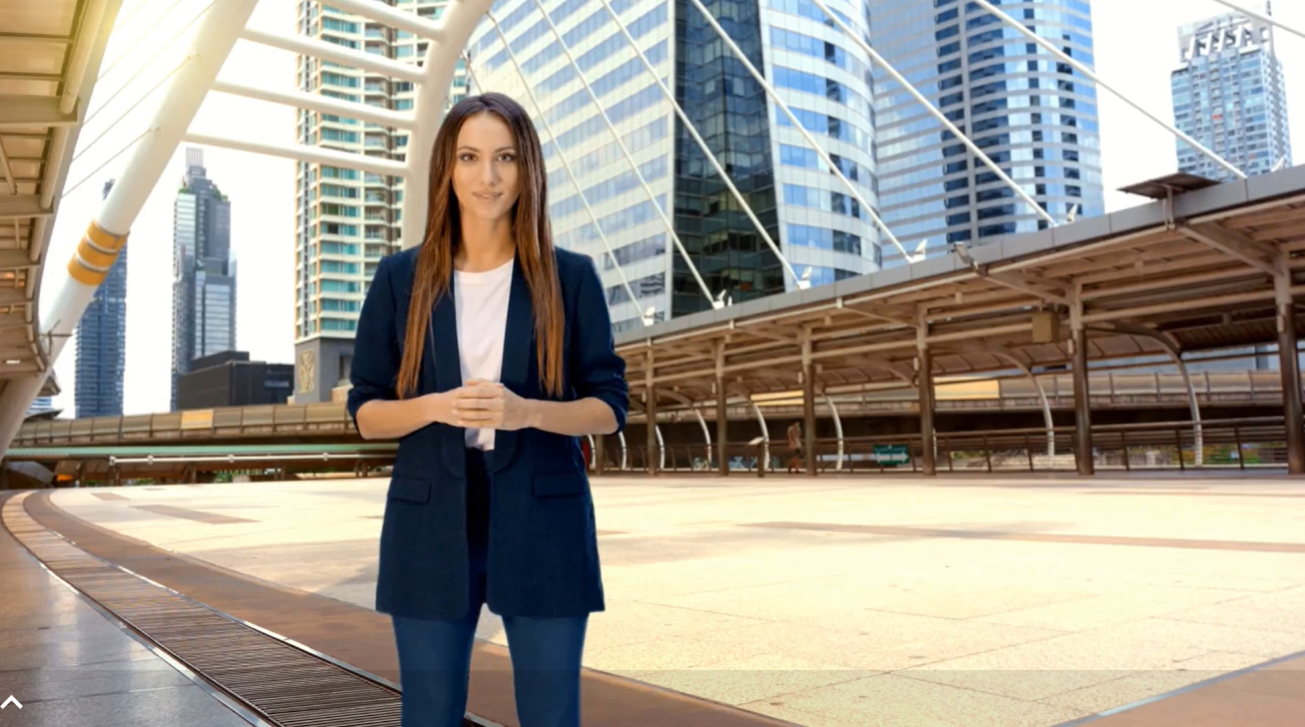
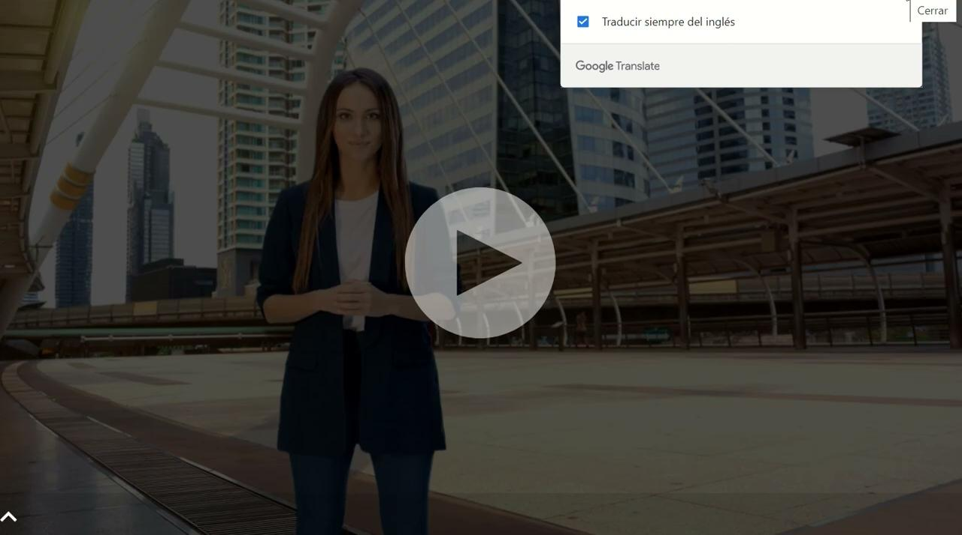
Solución
WhatsApp + Myme
Ofrecer contenido relevante en el momento oportuno.
Producto innovador con mensaje personalizado.

Slide 15
Caso #3
Consumo Masivo
Cliente
Supermercados en Ecuador + Empresas de Consumo Masivo
Tecnología
WhatsApp Business
Objetivo
Realizar sorteos en línea y 100% digital
Automatización de campañas

Slide 16
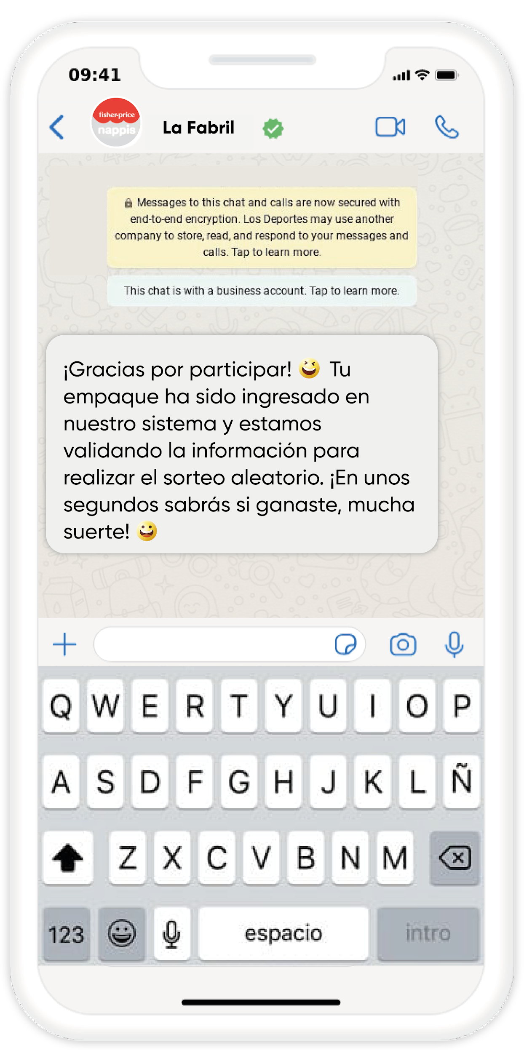
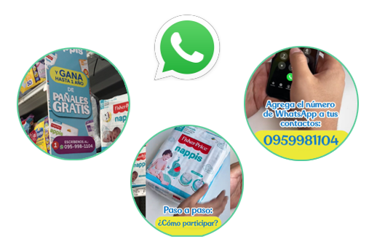
Solución
WhatsApp + Bot
Automatización de respuestas por participación en el sorteo

Slide 17
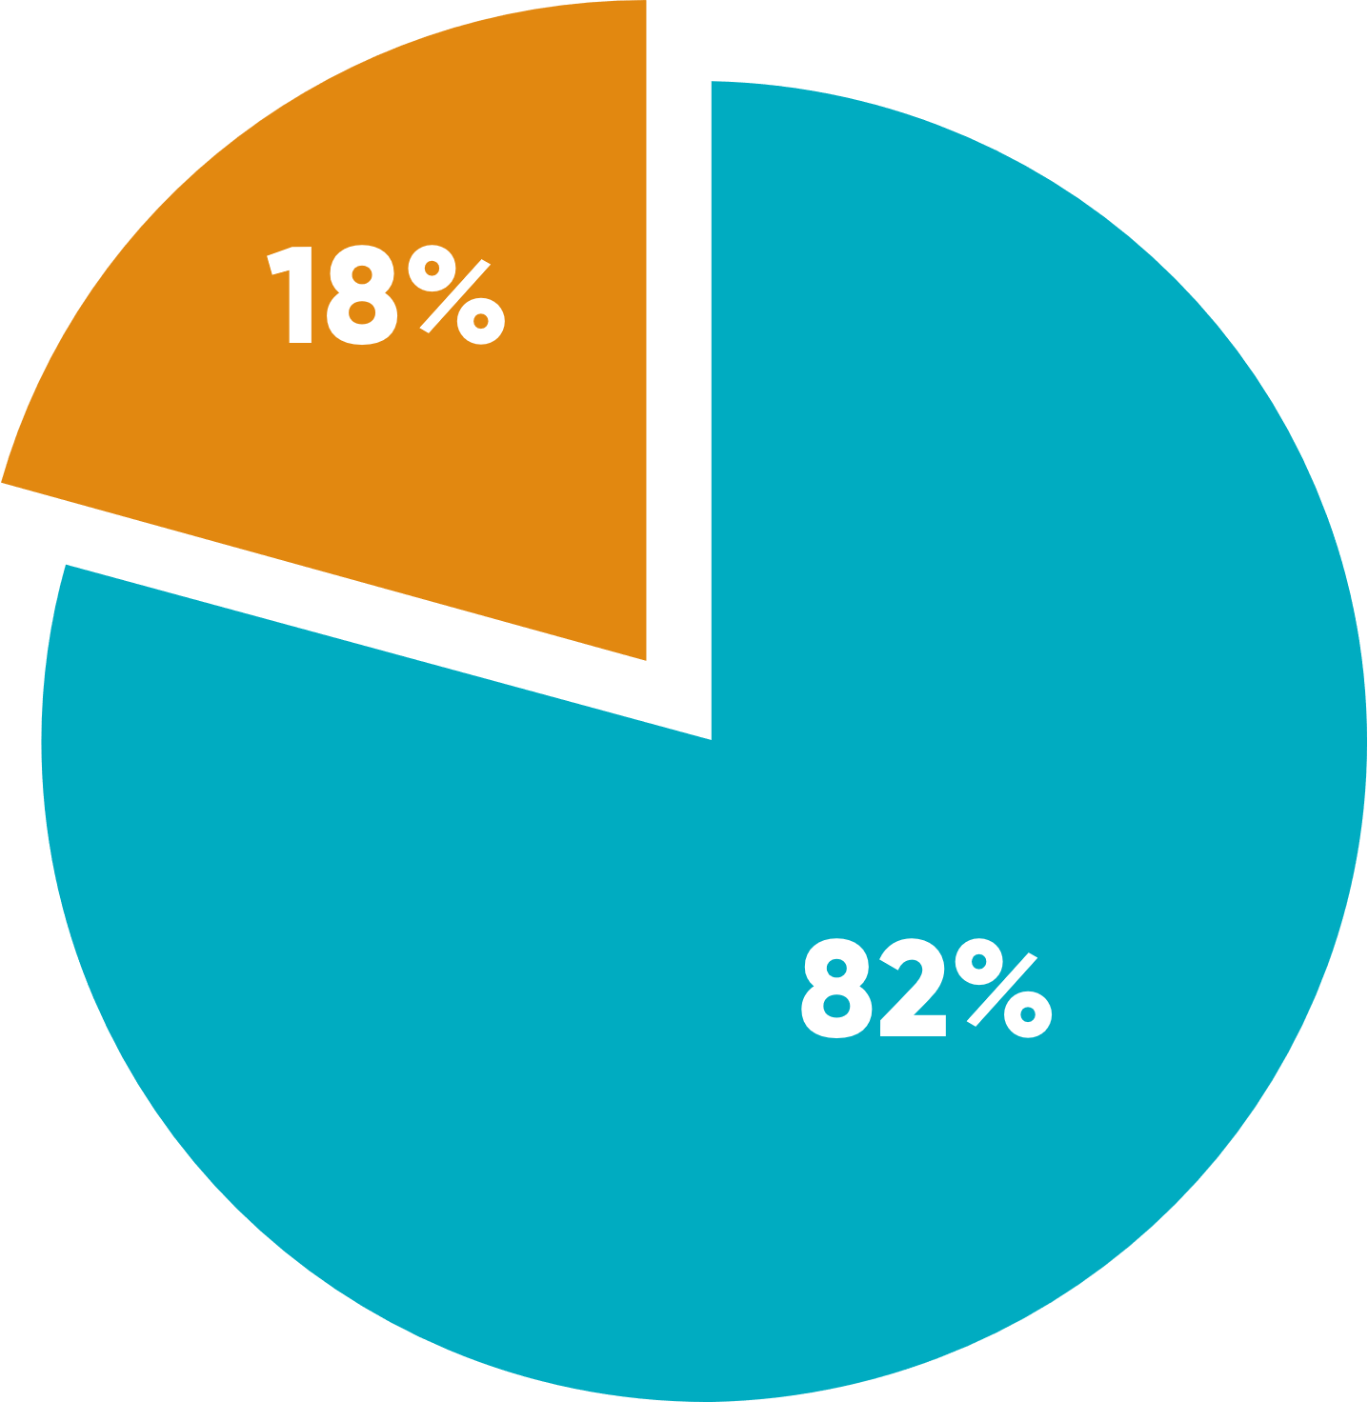
Participantes que realizaron
el flujo completo
Participantes flujo
Bot completo
Participantes sin completar flujo Bot

Slide 18
Resultados de promoción
+10,000
participantes
Entregar
575/1000
premios
Lograr +19,000
interacciones en 30 días
Base de datos segmentada de los participantes

Slide 19
Caso #4: Seguros
Cliente
Empresa Financiera (banco y seguros) con presencia en varios países
Tecnologías Usadas
SMS, WhatsApp
Objetivo
Atender a los clientes desde cualquier lugar, mejorando la experiencia de servicio
Análisis de datos

Slide 20
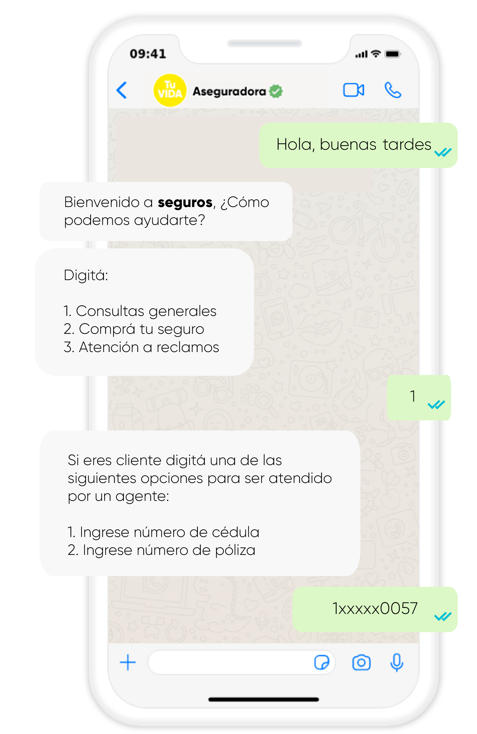
Usos
Atención al cliente en general
Atención al reclamo (choques en seguro de vehículo)
Telemercadeo

Slide 21
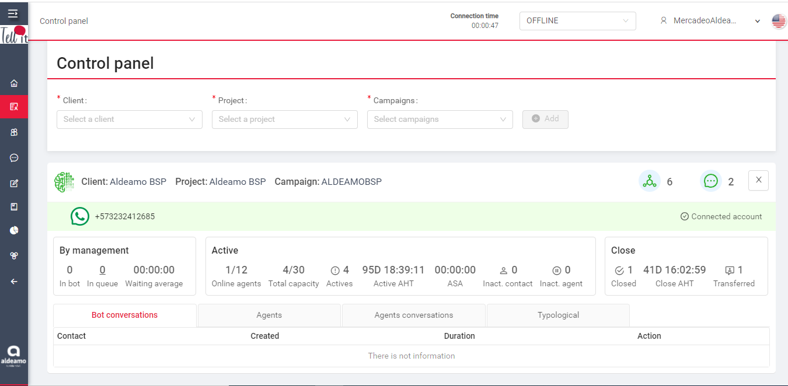
Solución
Línea oficial de WhatsApp + Bot + Plataforma de atención de agentes

Slide 22
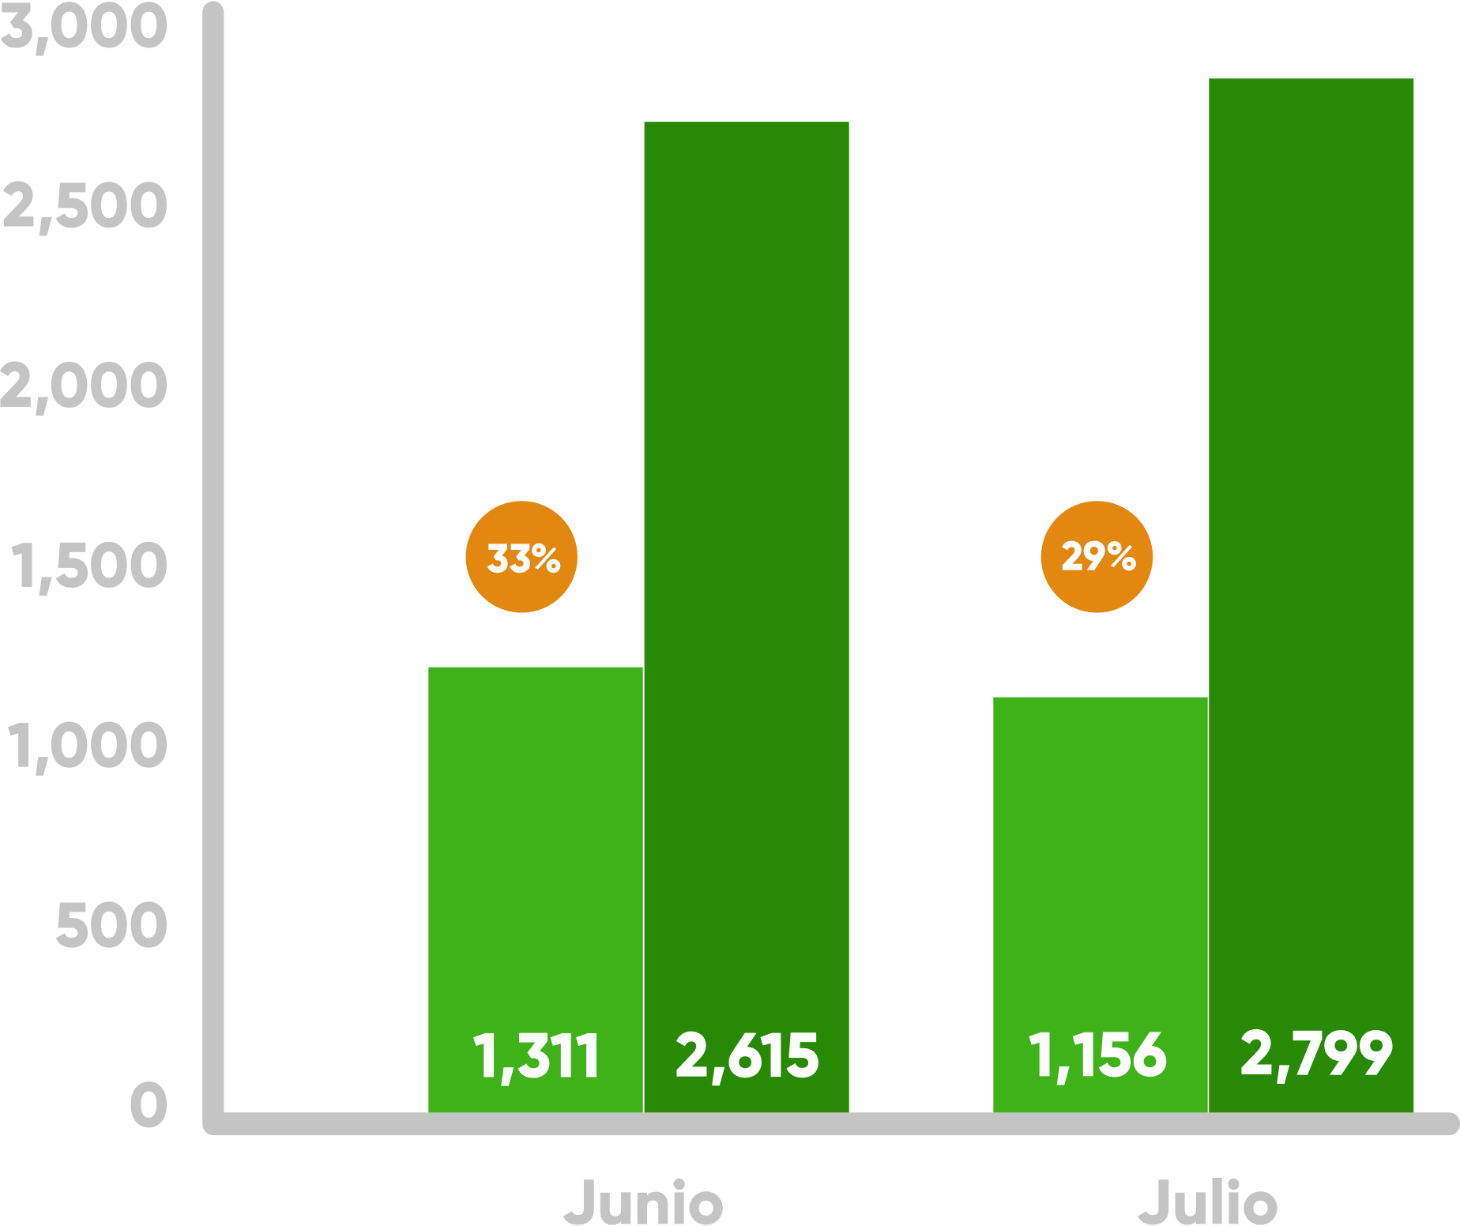
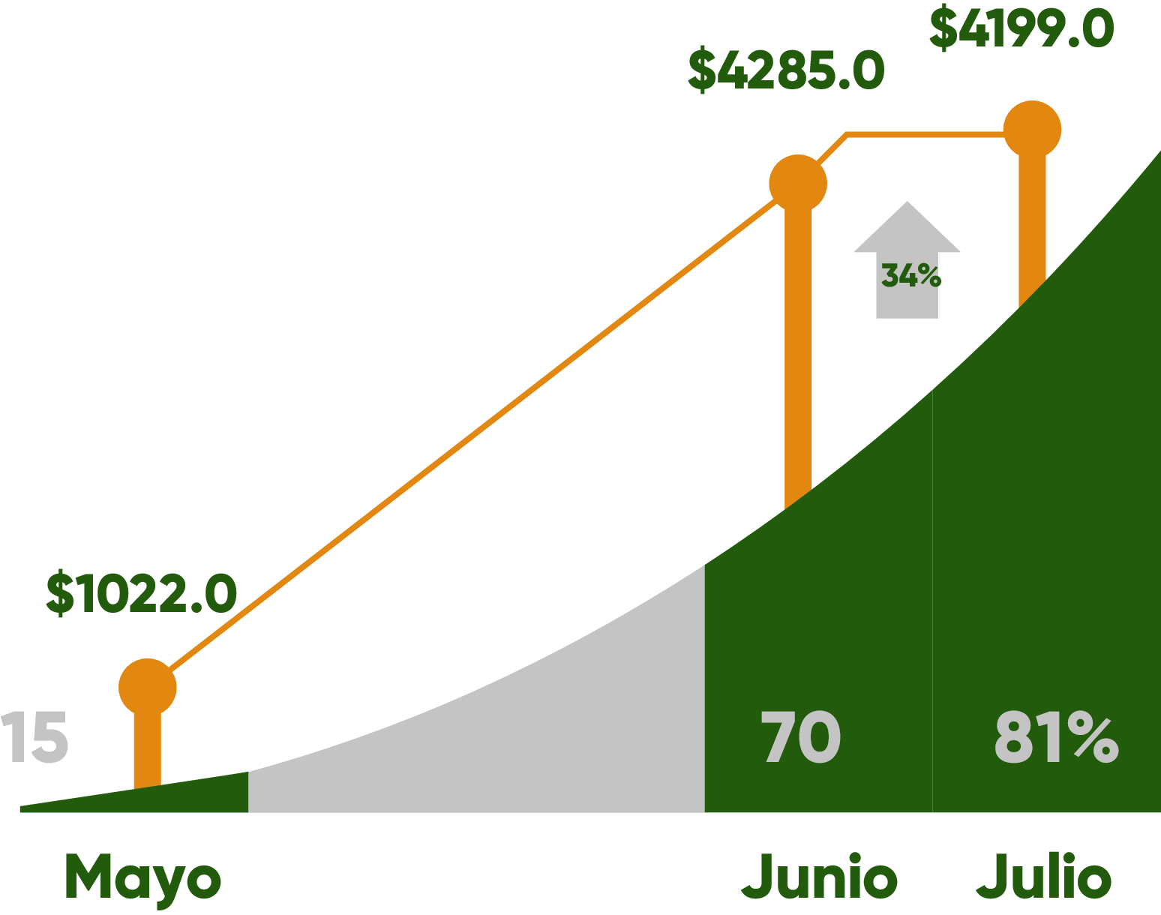
Algunos resultados
Atención al cliente
El 29% de las atenciones a
clientes fueron por WhatsApp
Telemercadeo
Crecimiento de 34% de las
oportunidades ganadas
Aten. Cliente
% Aten. Digital
Oportunidades
Importe Ganado
Aten. WhatsApp

Slide 23
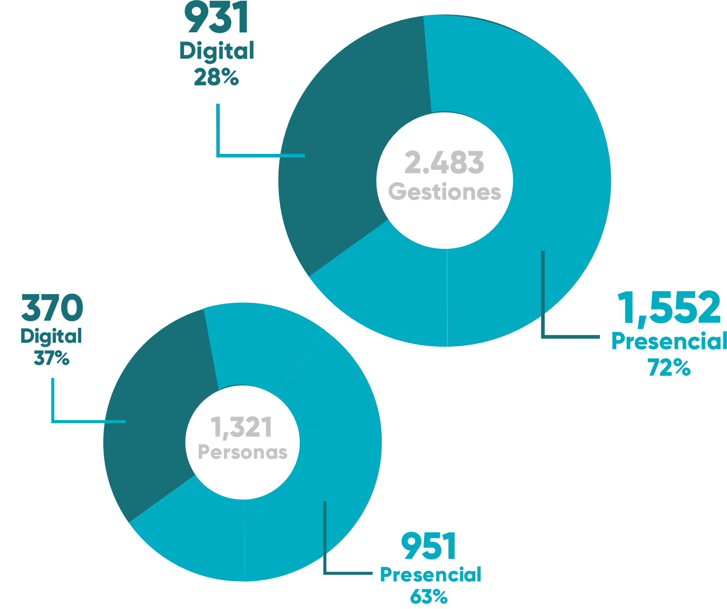
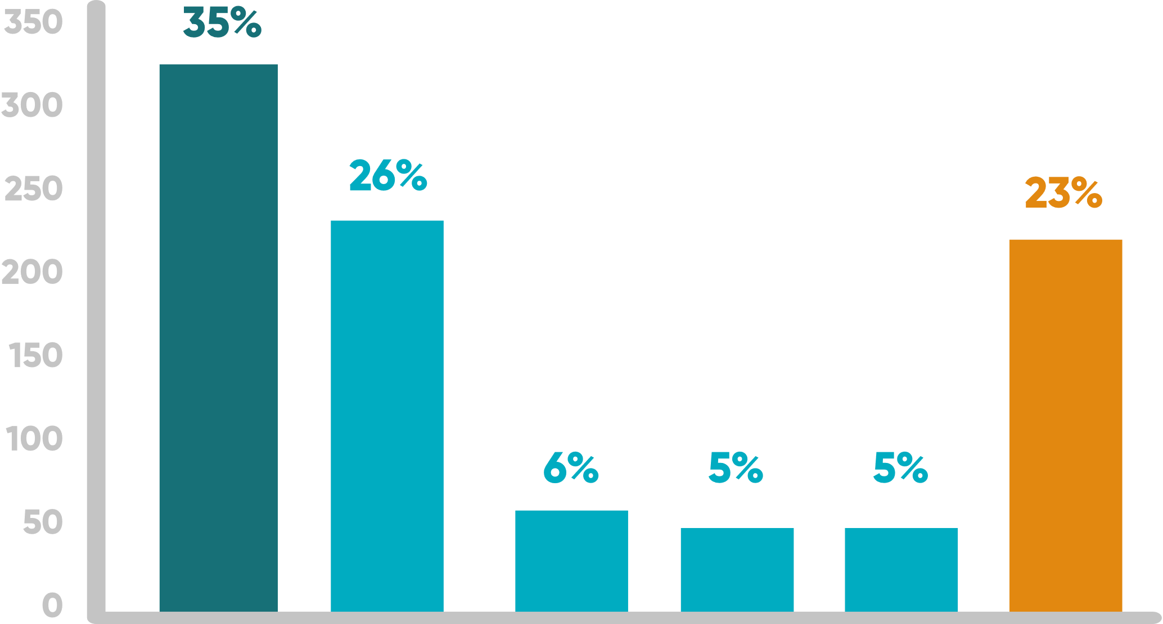
Atención de reclamos
PRESENCIAL vs DIGITAL
2.483
Gestiones
1.321
Personas
Comunicarse con ajustador
Estatus de reclamo
Recepción
Requisitos
Pendiente
Apertura de reclamo
Información
del número
de trámite
Otros
312
226
53
46
40
204

Slide 24
Caso #5: Banca
Cliente
Colocación de tarjetas de crédito con presencia en varios países
Tecnologías Usadas
SMS, Llamadas de Voz
Objetivo
Colocar tarjetas de crédito de manera efectiva
Cobro por resultados

Slide 25
Resultados de la solución
Rapidez
Se barre la base
en menos de una hora
38.8% efectividad
511 personas presionaron la tecla para solicitar una
tarjeta adicional
TOTAL
1,352
solicitudes
Efectividad
28% escucharon el audio completo
42.3% efectividad
219 personas contestaron
SI al SMS enviado

Slide 26
Caso #6: Caja
Cliente
Caja de Compensación en Colombia
Tecnologías Usadas
SMS, Voz, Email
Objetivo
Incrementar la contactabilidad al hacer una limpieza y actualización de la base de datos.
Automatización de campañas

Slide 27
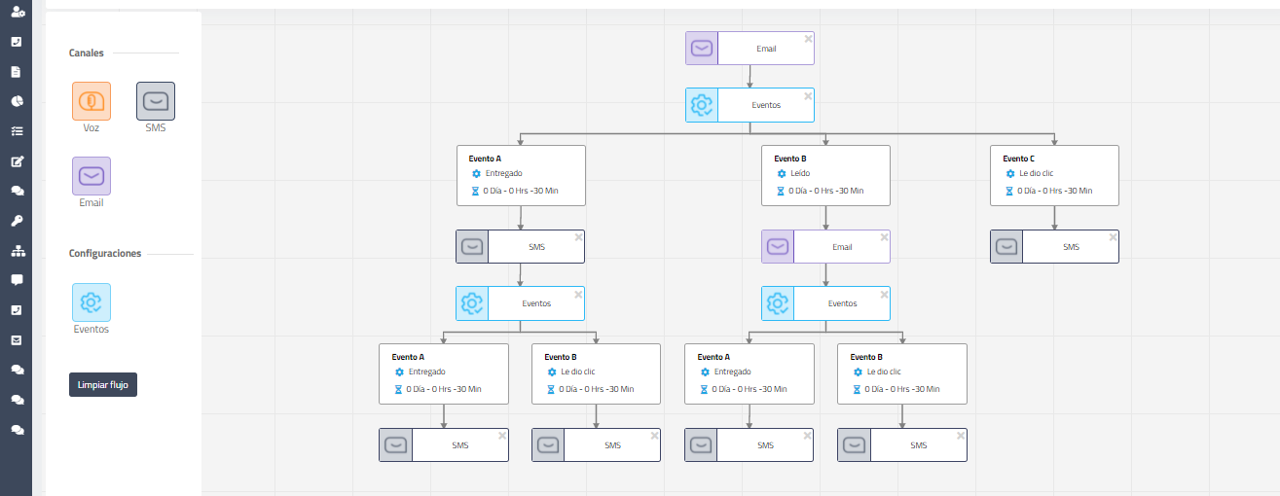
Flujo de automatización de campaña

Slide 28
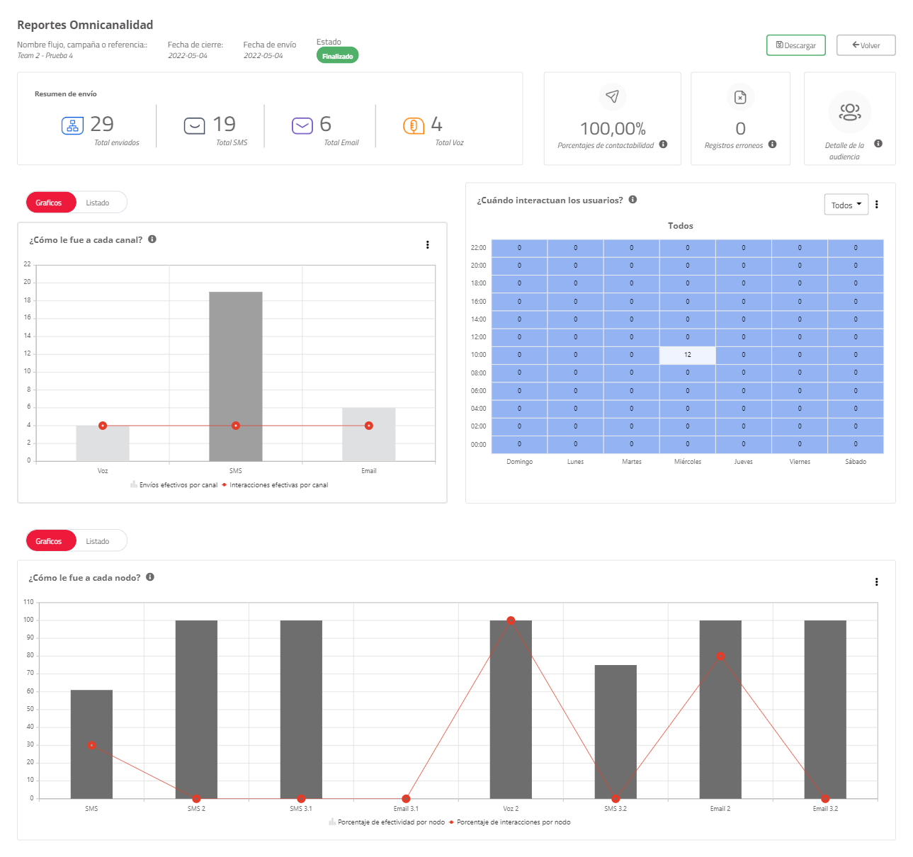
Reportes con acciones por canal y mapa de calor

Slide 29
Tendencias en CPaaS

Slide 30
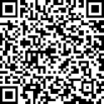
¿Te gustaría una asesoría personalizada?

Slide 31
GRACIAS
Ana Cadillo Hasbun
ana.cadillo@aldeamo.com
+504 9902-3120

